Slide 1


Об оптимизации
муниципальных услуг
и мер поддержки участников специальной военной операции
Начальник отдела информатизации и информационной безопасности О.А. Кедис, тел.: 8 (3952) 24-00-78, е-mail: kedisoa@govirk.ru

Slide 2

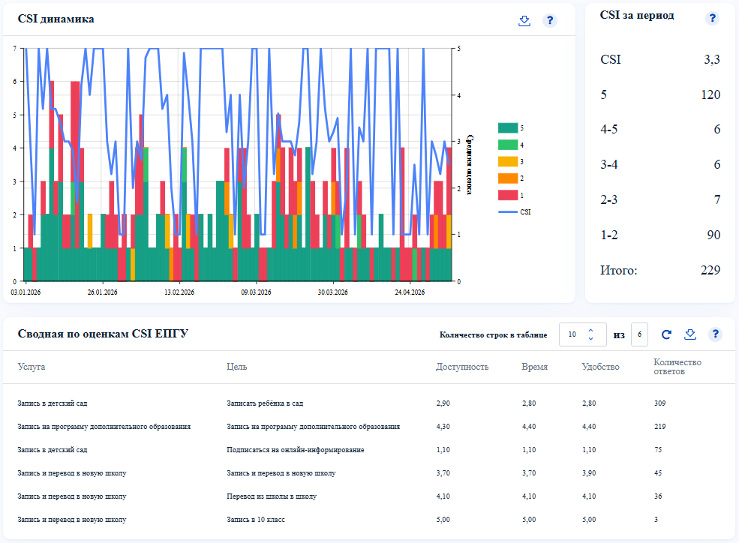

Проблема:
Низкий уровень удовлетворенности услугами
Средний уровень удовлетворенности
Запись в детский сад – 2,5
Запись и перевод школу – 3,9
Запись на программу дополнительного
образования – 4,4

Slide 3
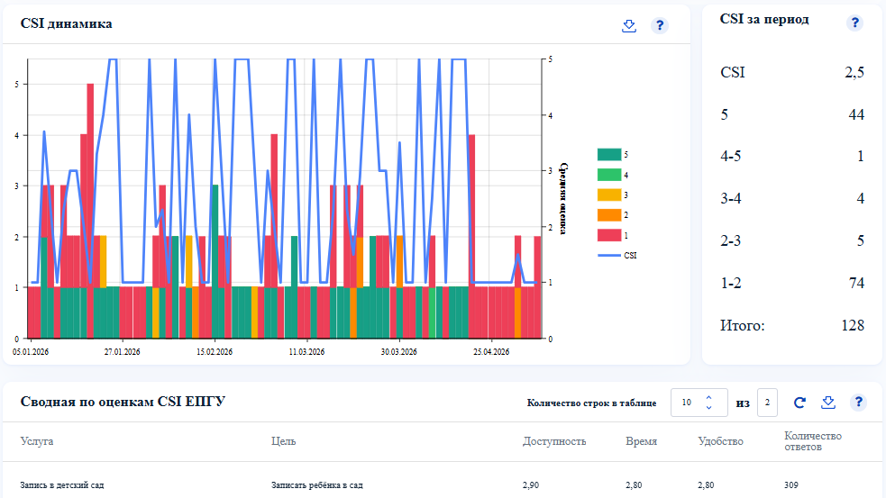
Средний уровень удовлетворенности
Запись в детский сад – 2,5
Комментарий пользователя
У меня есть свидетельство о заключении брака, подтверждающее смену фамилии, нужно было просто сказать куда его скинуть, а не отказывать ребёнку в постановке в очередь в детский сад
Отказывают, когда могут пригласить на приём, не обоснованный отказ считаю
Нет возможности прикрепить подтверждающие документы
Почему отказано?!
В заявке все, что нужно было я указала. Не было запрошено нужное количество! Не было написано прикрепите те или иные бумаги.
У ребенка есть регистрация по указанному адресу, что подтверждается свидетельством о регистрации по месту жительства. Пришел отказ на основании того, что нет регистрации.
У нас эти документы не запрашивали, в заявке их прикрепить нельзя было, просто отказали в одностороннем порядке!
Согласно Федерального закона №273-ФЗ «Об образовании в Российской Федерации». Право на дошкольное образование гарантировано, и регистрация не является обязательным условием. Федеральные законы выше чем административные регламенты
Добрый день! Зачем сделано предоставление услуги онлайн если проходится идти и подавать заявление лично! Старший ребенок ходит в сад, на младшего зая-е подавали в тот же сад, но нужно сначала в другой сад, еще прийти написать на другой сад, все так сложно
Из плюсов можно отметить оперативное оказание услуги, но огромный минус - это отсутствие возможности подгрузить документы, подтверждающие фактическое проживание ребёнка по указанному адресу ввиду чего возникает необходимость ехать в мфц.
Неправомерный отказ, ребенок был зарегистрирован в день регистрации брака, так как брак не был зарегистрирован ранее, зарегистрировали в день обращения для регистрации новорожденного, изменить данные в свидетельстве о рождении ребенка я не имею права
Долго обрабатывают,позвонить не кому и без оснований отказали в изменении заявления

Slide 4
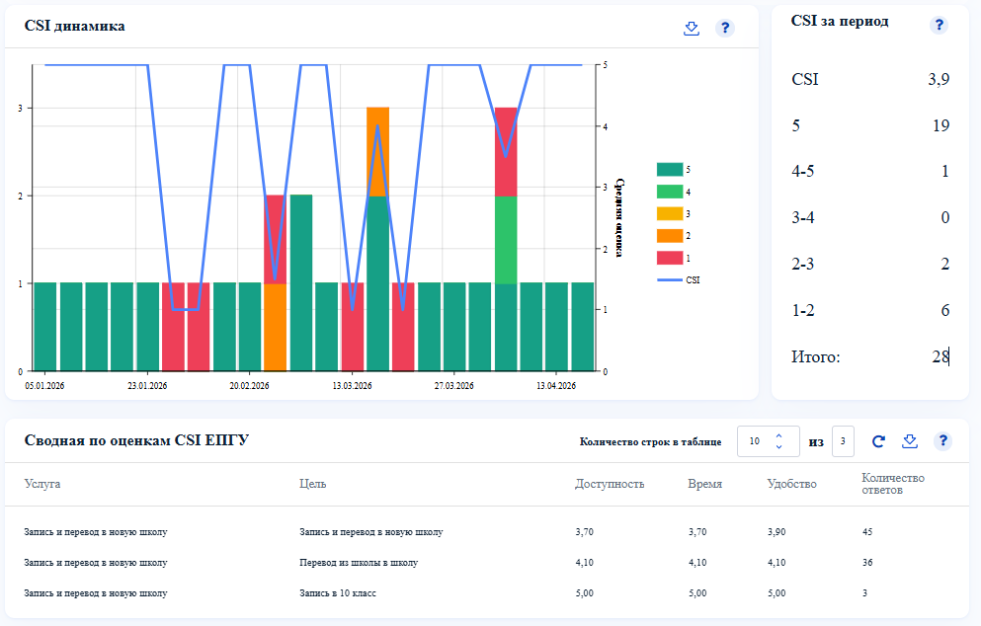
Средний уровень удовлетворенности
Запись и перевод школу – 3,9
Комментарий пользователя
Услуги оказаны быстро, доступно, без перебоев!
Почему отказ когда в заявлении было написано что 5 свободных мест я буду жаловаться в прокуратуру
Ответа не получила
нет мест
Здравствуйте, мы относимся по прописке к этой школе! Подала заявление вовремя,как понять,что нет мест???

Slide 5
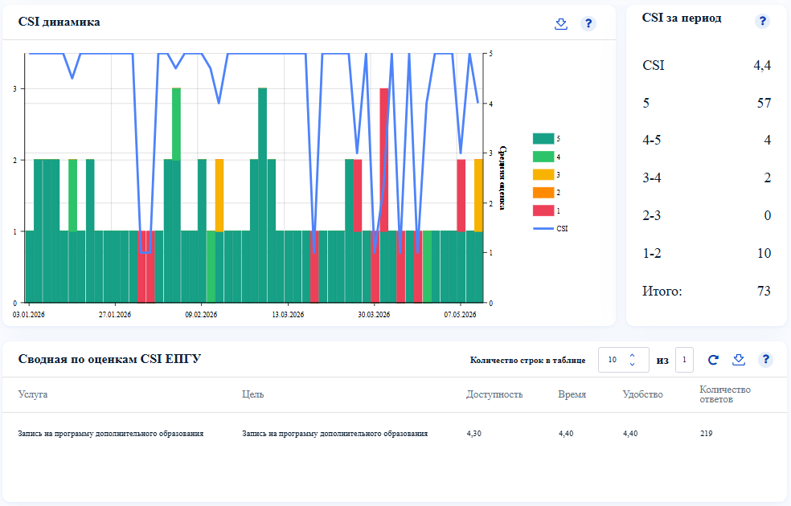
Средний уровень удовлетворенности
с
Комментарий пользователя
Услуга была оказана быстро, минусов не выявлено
Пришел отказ без указания причины. Не могу записать ребенка на ПДО по сертификату. Хотя бы причину указали.
Непонятно почему отказ
быстро, без ожидания

Slide 6
Задача №1:
Организация предоставления муниципальных услуг
в соответствии с описанием целевых состояний
Принципы формирования описания:
Клиентоцентричность — ориентация на потребности и интересы граждан.
Переход на предоставление услуг, объединённых в клиентские сценарии и жизненные ситуации.
Направления оптимизации:
переход на предоставление услуг в электронной форме,
обеспечение проактивных уведомлений,
непрерывного режима обращений,
электронного взаимодействия с заявителем,
сокращение сроков предоставления услуг.

Slide 7
Прием заявлений о зачислении в государственные и муниципальные образовательные организации субъектов Российской Федерации, реализующие программы общего образования
Перечень подуслуг
Прием заявлений
и зачисление детей
в 1 класс
Прием заявлений на перевод в другую школу
Прием заявлений и зачисление детей в 10-11 классы
Способы подачи запроса о предоставлении услуги:
Очно в образовательной организации**
через ЕПГУ
почтовым отправлением
Сведения о необходимости дополнительного взаимодействия заявителя
с ведомством (фактически): Очное предоставление документов, подтверждающих льготу (при отсутствии возможности запроса через СМЭВ)
Форма результата предоставления услуги: Уведомление о зачислении в школу в электронном виде/на бумажном носителе
Проблемные вопросы, препятствующие трансформации и оптимизации услуги,
в том числе информация о нарушении сроков предоставления услуги: необходимость очного взаимодействия при наличии льготы, подтверждающий документ по которой невозможно запросить через СМЭВ

Slide 8
Основные направления и результаты трансформации
Направления трансформации:
Возможность направления электронного запроса
Показатель по результатам проведенной оценки (не менее Б)*
на 20%
сокращен срок предоставления услуги**
Получен сертификат по итогам оценки в лаборатории пользовательского тестирования*
Дистанционная форма проверки (при наличии соответствующих АП)
Обеспечен механизм обратной
связи для заявителя*
на 78%
Автоматическое межведомственное взаимодействие (частично)
Реализован механизм досудебного обжалования*
сокращено количество документов, представляемых заявителем самостоятельно
Исключительно электронное взаимодействие с заявителем
Обеспечен механизм мониторинга процесса и качества предоставления услуги (сервиса)*
**Период приема и регистрации заявлений по подуслуге «Запись в 1 класс» установлен в 2 этапа:
1. По месту регистрации - не позднее 1 апреля и завершается не позднее 30 июня текущего года при приеме заявления о зачислении в 1 класс.
2. Не по месту регистрации – 6 июля и завершается 5 сентября текущего года

Slide 9
Оптимизация сведений, заполняемых заявителем вручную в составе запроса о предоставлении услуги, а также дополняемые и исключаемые сведения
Запись в школу (по всем подуслугам)
Сведения в составе запроса | Наличие в текущем состоянии (далее – ТС) (Да/Нет) | Способ заполнения в ТС | Наличие в целевом состоянии (далее – ЦС) (Да/Нет) | Способ заполнения в ЦС
1. Данные заявителя (фамилия, имя и отчество (при наличии), место жительства, реквизиты документа, удостоверяющего личность) | ДА | Автоматически из ЛК ЕСИА | ДА | Автоматически из ЛК ЕСИА
2. Данные ребенка (фамилия, имя и отчество (при наличии), дата рождения, место рождения, место жительства) | ДА | Автоматически из ЛК ЕСИА | ДА | Автоматически из ЛК ЕСИА
3. Сведения об актовой записи о рождении ребенка | ДА | Автоматически из ЛК ЕСИА | ДА | Автоматически из ЛК ЕСИА
4. Сведения о наличии права внеочередного, первоочередного или преимущественного приема | ДА | Выбор из справочника | ДА | Выбор из справочника
5. Наименование выбранной образовательной организации | ДА | Автоматическое определение*/Выбор из справочника** | ДА | Автоматическое определение*/Выбор из справочника**
6. Контактные данные заявителя (электронная почта, номер телефона) | ДА | Автоматически из ЛК ЕСИА | ДА | Автоматически из ЛК ЕСИА
7. Предпочтительный язык обучения*** | ДА | Выбор из справочника | ДА | Выбор из справочника
8. Сведения о необходимости специальных условий на обучение по адаптированной образовательной программе**** | ДА | Выбор из справочника | ДА | Выбор из справочника
Итого сведений вносятся вручную | 1 сведений |  | 1 сведений
Заполнение поля формы запроса
*при подаче заявления по 1 этапу по месту жительства (пребывания)
**при подаче заявления по 2 этапу не по месту жительства (пребывания)
***при наличии государственного языка в субъекте РФ
****для детей с ОВЗ
Вручную
Автоматически, СМЭВ (витрина)

Slide 10
Оптимизация перечня документов, представляемых заявителем самостоятельно
Запись в школу (по всем подуслугам)
Наименование документа | ТС | ЦС
1. Документ, удостоверяющий личность родителя (законного представителя) | ФГИС ЕСИА | ФГИС ЕСИА
2. Свидетельство о рождении ребенка | ФГИС ЕГР ЗАГС | ФГИС ЕГР ЗАГС/Эл. или бумажный документ*
3. Свидетельство о регистрации ребенка по месту жительства (форма №8) или пребывания (форма №3) | ФГИС МВД | ФГИС МВД
4. Документ, удостоверяющий личность ребенка, достигшего 14 лет | ФГИС ЕСИА | ФГИС ЕСИА
5. Документ, подтверждающий право внеочередного, первоочередного или преимущественного приема** | Эл. или бумажный документ | ФГИС ЕСИА, ЕГИССО, ЕЦП, Витрина данных Минобороны России
6. Документ, подтверждающий установление опеки или попечительства (при необходимости) | Эл. или бумажный документ | ЕГИССО, ЕЦП, ВИС ИОГВ
7. Заключение психолого-медико-педагогической комиссии (при необходимости) | Эл. или бумажный документ | ВИС ИОГВ в сфере образования
8. Документ, подтверждающий право ребенка на пребывание в Российской Федерации (вид на жительство, разрешение на временное проживание, виза или миграционная карта)*** | Эл. или бумажный документ | Электронный дубликат документа в ЛК ЕПГУ (ЭДД через МФЦ)
9. Документ, подтверждающий родство заявителя(ей) (или законность представления прав ребенка)*** | Эл. или бумажный документ | Электронный дубликат документа в ЛК ЕПГУ (ЭДД через МФЦ)
10. Документ, подтверждающий прохождение дактилоскопической регистрации ребенка*** | Эл. или бумажный документ | ФГИС МВД
11. Документ, подтверждающий прохождение тестирования на знание русского языка ребенком*** | Эл. или бумажный документ | ВИС ИОГВ в сфере образования/ФГИС ФРДО
12. Медицинское заключение об отсутствии у ребенка инфекционных заболеваний*** | Эл. или бумажный документ | ВИС в сфере здравоохранения
13. Документы, подтверждающие осуществление родителем трудовой деятельности (при наличии)*** | Эл. или бумажный документ | НЕТ
14. Аттестат об основном общем образовании**** | Эл. или бумажный документ | ФГИС ФРДО
15. Личное дело обучающегося***** | Эл. или бумажный документ | Эл. или бумажный документ
Итого документов, представляемых заявителем | 9 Док. | 2 Док.
Форма запроса через СМЭВ
*в случае выдачи компетентным органом иностранного государства
**при наличии права
***при обращении родителя (законного представителя) ребенка, являющегося иностранным гражданином или лицом без гражданства. Иностранные граждане и лица без гражданства все документы представляют на русском языке или вместе с заверенным в установленном порядке переводом на русский язык
****при зачислении в 10-11 классы
*****при переводе в новую школу
Отсутствует
Межвед, эл.вид

Slide 11
Оптимизация административных процедур
Запись в школу (по всем подуслугам)
ТС
Административные процедуры | Срок (р.д.)
1. Проверка документов и регистрация заявления | 1 р.д.*
2. Формирование и направление межведомственных запросов | 3 р.д.
3. Рассмотрение документов и сведений | 2 р.д.
4. Принятие решения о предоставлении услуги | 1 ч.*
5. Выдача (направление) результата по услуге | 1 р.д.*
Итого | 5 р.д./**33 р.д***
ЦС
Административные процедуры | Срок (р.д.)
1. Профилирование заявителя | В режиме реального времени
2. Прием запроса и документов, необходимых для предоставления услуги | В режиме реального времени
3. Межведомственное информационное взаимодействие | 3 р.д.
4. Принятие решения о предоставлении услуги | 1 р.д.
5. Предоставление результата услуги | В режиме реального времени
Итого | 4 р.д.**
*Не включается в общий срок предоставления услуги
**В случае подачи заявления по 1 этапу записи в 1 класс результат предоставляется в течение 3 р.д. после завершения.
*** Для иностранных граждан и лиц без гражданства, без учета сроков прохождения тестирования на знание русского языка.

Slide 12
Перечень требуемых межведомственных обменов
Запись в школу (по всем подуслугам)
Поставщик сведений | Наименование вида сведений | ТС | ЦС
 |  |  | Источник и способ получения | Срок реализации
Виды сведений, запрашиваемые в рамках межведомственного информационного взаимодействия, для предоставления оптимизируемой меры поддержки
МВД России | Проверка действительности паспорта Атрибутивный состав ответа: • Паспорт действителен • Паспорт недействителен • Информация о паспорте не найдена | Реализовано ИС МВД России СМЭВ 3 | ИС МВД России СМЭВ 4 | Реализовано
МВД России | Регистрация по месту жительства Атрибутивный состав ответа: • ФИО • Дата рождения • Данные документа удостоверяющего личность • Адрес регистрации | Реализовано ИС МВД России СМЭВ 3 | ИС МВД России СМЭВ 4 | Реализовано
МВД России | Регистрация по месту пребывания Атрибутивный состав ответа: • ФИО • Дата рождения • Данные документа удостоверяющего личность • Адрес регистрации • Срок регистрации | Реализовано ИС МВД России СМЭВ 3 | ИС МВД России СМЭВ 4 | Реализовано
МВД России | Сведения о прохождении ИГ и ЛБГ обязательной государственной дактилоскопической регистрации • ФИО • СНИЛС • Номер дактокарты • Основание для прохождения ОГР • Дата проведения ОГДР • Подразделение, проводившее ОГДР | Реализовано ИС МВД России СМЭВ 3 | Реализовано ИС МВД России СМЭВ 3 | Реализовано

Slide 13
Взаимодействия заявителя с ведомством
Запись в школу (по всем подуслугам)
№ п/п | Цель очного визита | Кол-во в ТС | Форма в ТС | Кол-во в ЦС | Форма в ЦС
1. | Подача заявления для предоставления услуги | 1 | Дистанционная/Очная | 1 | Дистанционная
2. | Предоставление документов* | 1 | Очная | 1 | Очная
3. | Выдача результата предоставления услуги | 1 | Дистанционная/Очная | 1 | Дистанционная
Итого взаимодействий |  | Всего 3 | Очных 1 / Дистанционных 2 | Всего 2 | Очных 1 / Дистанционных 2
*при наличии льгот а также при переводе в другую школу

Slide 14
Проактивный режим предоставления услуги (ПР)
Запись в 1 класс*
№ | Наименование сведения, являющегося основанием для запуска ПР | Категория заявителей, для которых реализуется ПР | ИС, в которую поступает сведение | Способ поступления данных в ИС | Способ запуска ПР
1. | Сведения об утверждении локального акта по прикреплению школ к адресам проживания потенциальных заявителей | Родители детей, закончивших обучение в дошкольных образовательных учреждениях | ВИС Органа в сфере образования | Автоматически | Автоматически
2. | Сведения о детях-выпускниках дошкольных образовательных учреждений | Родители детей, закончивших обучение в дошкольных образовательных учреждениях | ВИС Органа в сфере образования | Автоматически | Автоматически
*по другим подуслугам проактивный режим предоставления не предусмотрен

Slide 15
Сведения, являющиеся причиной запуска проактивного режима
Запись в 1 класс
Поставщик сведений для проактива | Наименование вида сведений, являющимся причиной начала предоставления услуги | ТС | ЦС
 |  |  | Источник и способ получения | Срок реализации
8.1.1. ФНС России | Запрос сведений о достижении возраста 6 лет 6 месяцев Предоставление из ЕГР ЗАГС по запросу сведений о рождении Атрибутивный состав ответа: • Номер актовой записи о рождении, содержащийся в ЕГР ЗАГС • Дата составления актовой записи о рождении • Наименование органа ЗАГС, которым произведена государственная регистрация акта гражданского состояния • ФИО рожденного ребенка • Дата рождения • ФИО матери • ФИО отца | Не реализовано | ФГИС ЕГР ЗАГС СМЭВ 3 | 2026
8.1.2. МВД России | Регистрация по месту жительства Атрибутивный состав ответа: • ФИО • Дата рождения • Данные документа удостоверяющего личность • Адрес регистрации | ИС МВД России СМЭВ 3 | ИС МВД России СМЭВ 3 | 2026
8.1.3. СФР России | Предоставление сведений из ЕЦП НСУД О наличии льготной категории при соответствии фамильно-именной группы, даты рождения, пола и СНИЛС Атрибутивный состав ответа: • Присутствует • Отсутствует | ИС ЕЦП СМЭВ 3 | ИС ЕЦП СМЭВ 3 | 2026
Форма получения сведений
Раздел приводится только в случае применения проактивного режима в рамках услуги
Отсутствует
На бумаге или СМЭВ 3
СМЭВ 4

Slide 16
Исчерпывающий перечень оснований для отказа
Запись в школу (по всем подуслугам)
№ п/п | Основание для отказа* | № пункта из состава запроса, перечня док-в, межведомственных обменов, условие | Наличие в ТС (Да/Нет) | Способ проверки в ТС (Сотрудник ведомства / Автоматически) | Наличие в ЦС (Да/Нет) | Способ проверки в ЦС (Сотрудник ведомства / Автоматически)
Прием запроса и документов
10.1. | Заявление подано в орган государственной власти, орган местного самоуправления или организацию, в полномочия которых не входит предоставление услуги | - | ДА | Сотрудник ведомства | ДА | Автоматически
10.1.2. | Неполное заполнение полей в форме заявления, в том числе на ЕПГУ и/или РПГУ | - | ДА | Автоматически | НЕТ | -
10.1.3. | Представление неполного комплекта документов | - | ДА | Автоматически | НЕТ | -
10.1.4. | Представленные документы утратили силу на момент обращения за услугой | - | ДА | Сотрудник ведомства | ДА | Автоматически
10.1.5. | Представленные заявителем документы содержат подчистки и исправления текста, не заверенные в порядке, установленном законодательством Российской Федерации | - | ДА | Сотрудник ведомства | НЕТ | -
10.1.6 | Документы содержат повреждения, наличие которых не позволяет в полном объеме использовать информацию и сведения, содержащиеся в документах для предоставления услуги | - | ДА | Сотрудник ведомства | НЕТ | -
10.1.7 | Документы, необходимые для предоставления услуги, поданы в электронной форме с нарушением установленных требований | - | ДА | Автоматически | НЕТ | -
10.1.8 | Не предоставление оригиналов документов в муниципальную образовательную организацию в указанные сроки после подачи заявлений в электронной форме | - | ДА | Автоматически | НЕТ | Автоматически

Slide 17
План мероприятий по внесению изменений в НПА
Запись в школу (по всем подуслугам)
№ п/п | Наименование НПА | Критерии оптимизации | Предложения по внесению изменений
1. | Приказ Министерства просвещения РФ от 2 сентября 2020 г. № 458 «Об утверждении Порядка приема на обучение по образовательным программам начального общего, основного общего и среднего общего образования». | Упреждающее (проактивное) предоставление услуги | Предусмотреть возможность проактивного предоставления услуги отельным пунктом в Приложении «Порядок приема на обучение по образовательным программам»
2. | Приказ Министерства просвещения РФ от 2 сентября 2020 г. № 458 «Об утверждении Порядка приема на обучение по образовательным программам начального общего, основного общего и среднего общего образования». | Упреждающее (проактивное) предоставление услуги. | Предусмотреть организацию направления и получения запросов через СМЭВ

Slide 18
Выполнение требований достижения целевого состояния
Запись в школу (по всем подуслугам)
№ п/п | Критерий оптимизации | ТС | ЦС
Основные критерии оптимизации услуги (сервиса)
1. | Обращение в электронной форме (возможность подачи запроса и всех требуемых документов посредством ЕПГУ, официальных сайтов, информационных систем органов власти, предоставляющих услуги, мобильного приложения «Госуслуги», информационных систем коммерческих и некоммерческих организаций, участвующих в организации предоставления государственных и муниципальных услуг, иных веб-интерфейсов информационных систем и программного обеспечения без необходимости дальнейшего представления оригиналов документов в ведомство) (Да/Нет или "-", если неприменимо, требуется приведение обоснования) | Да | Да
1.1. | посредством ЕПГУ | Да | Да
1.2. | посредством официальных сайтов, информационных систем органов власти, предоставляющих услуги | Да | Да
1.3. | посредством мобильного приложения «Госуслуги» / иного мобильного приложения | Да | Да
1.4. | посредством иных информационных систем, в том числе коммерческих и некоммерческих организаций | Нет | Нет
2. | Обеспечена возможность подачи заявления на получение услуги (сервиса) в МФЦ (Да/Нет) | Нет | Нет
3. | Упреждающее (проактивное) предоставление услуги (сервиса) (Да/Нет или "-", если неприменимо, требуется приведение обоснования) | Нет | Да
4. | Реализована возможность выбора заявителем способа взаимодействия (получения уведомлений, получения результата) вне зависимости от канала обращения за услугой (сервисом) (Да/Нет или "-", если неприменимо, требуется приведение обоснования) | Нет | Да
5. | Отсутствует необходимость получения сопутствующих услуг, необходимых для получения услуги (сервиса) (Да/Нет или "-", если неприменимо, требуется приведение обоснования) | Нет | Да
6. | Обеспечена возможность замены и (или) внесения недостающих документов (административные процедуры) (Да/Нет или "-", если неприменимо, требуется приведение обоснования) | Нет | Да
Notes:
Отдельные критерии модифицированы, в том числе разделены на несколько критериев, в целях синхронизации с критериями из остальных проектов (например, критерий по роботизации).

Slide 19

Задача №2:
Оптимизация и унификация мер поддержки участников СВО
Региональная нормативно правовая база:
распоряжение Губернатора Иркутской области
от 8 ноября 2022 года № 338-р
распоряжение Губернатора Иркутской области
от 29 ноября 2026 года №40-р
Направления работы:
анализ практики реализации рекомендованных мер
унификация мер на уровне региона путем приведения к ОЦС
внесение изменений в муниципальные НПА

